Slide 1

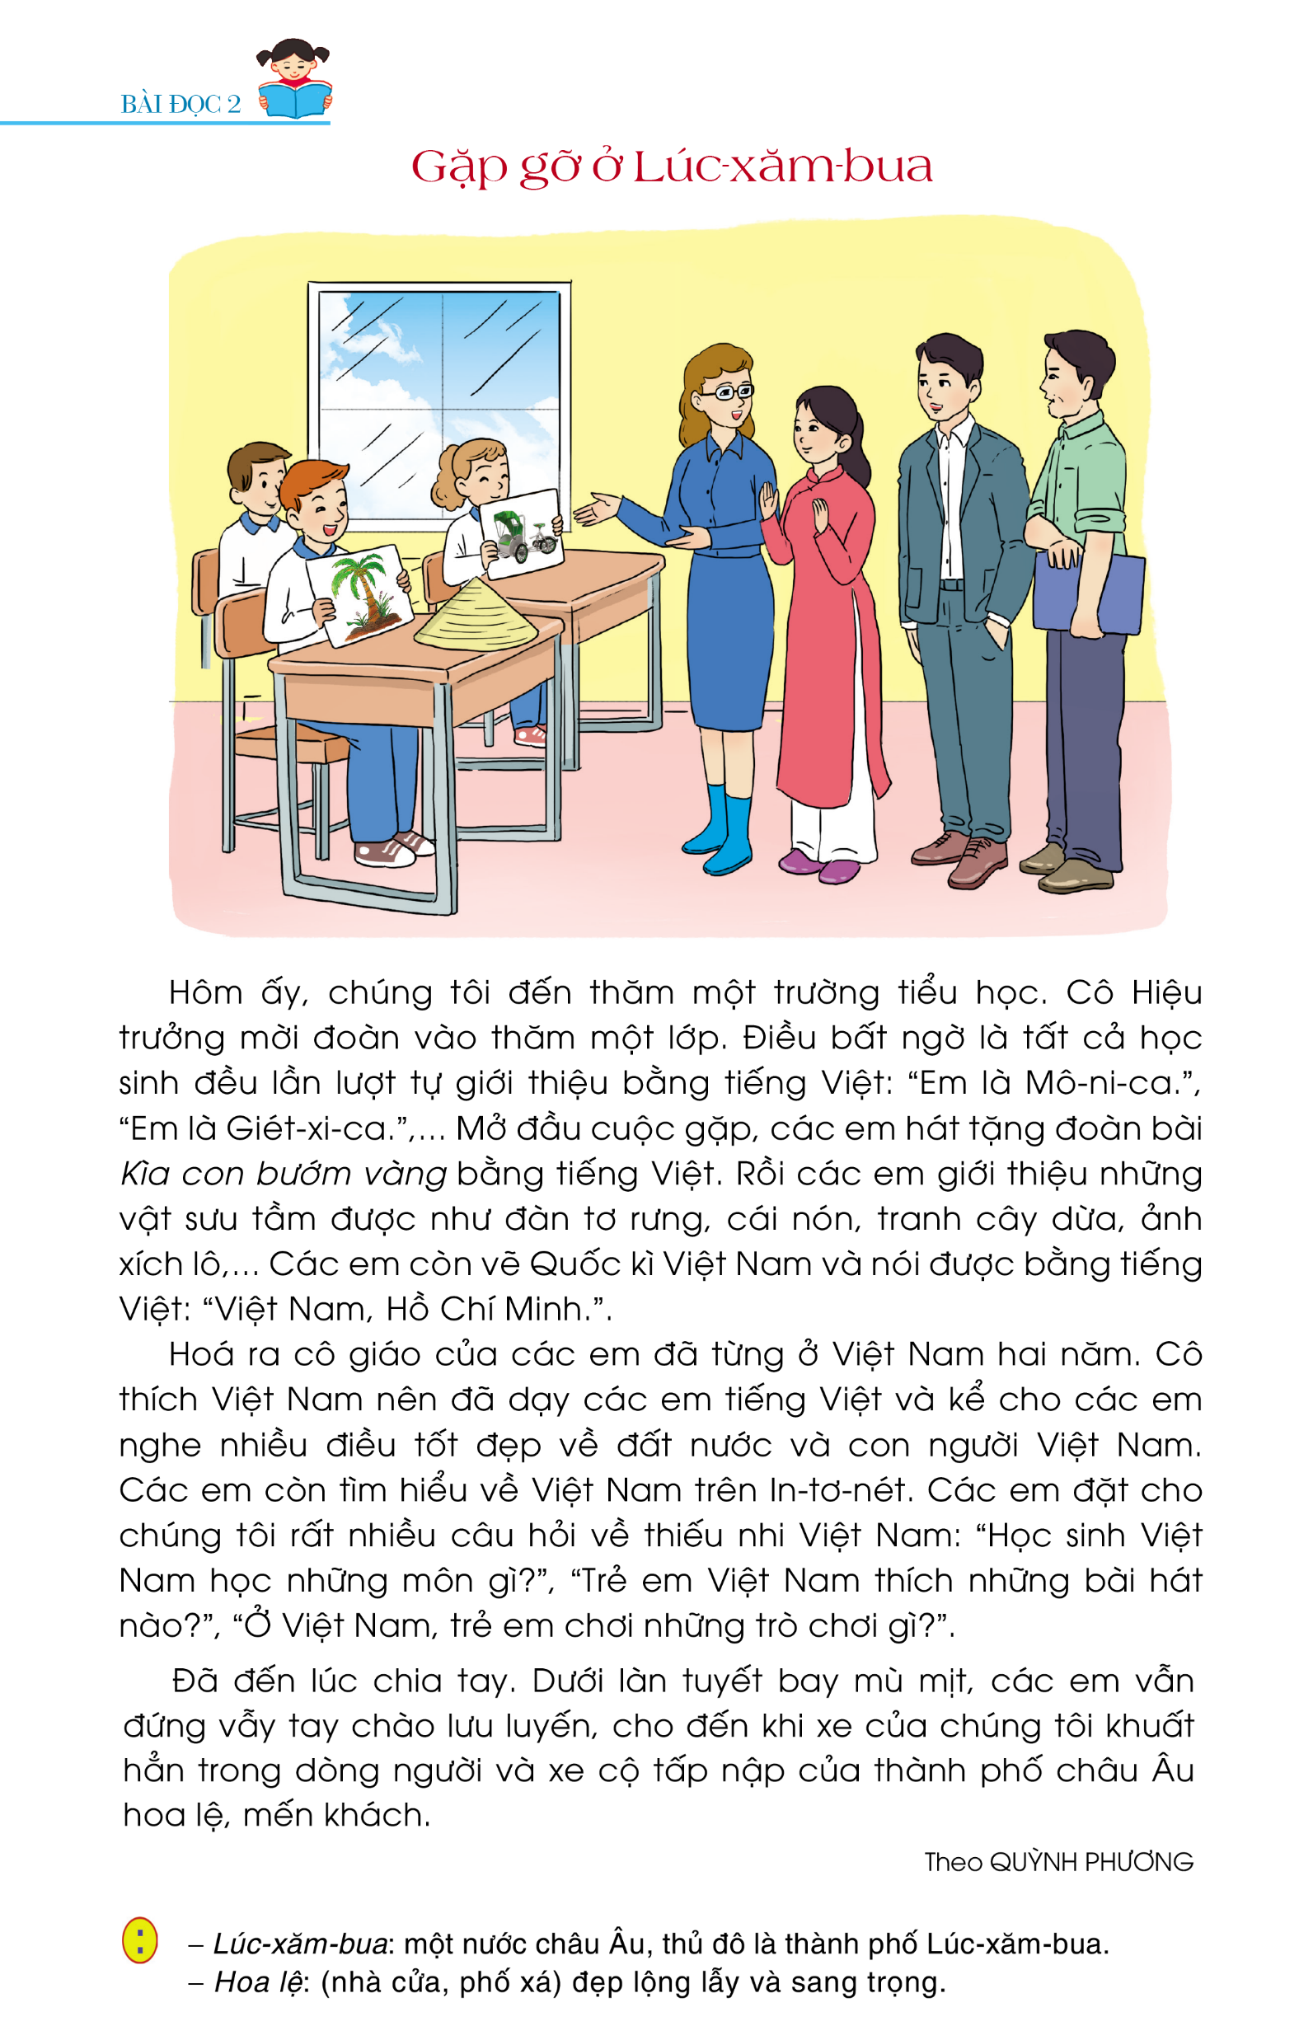
Bài đọc 3: Gặp gỡ ở Lúc–xăm–bua
Theo QUỲNH PHƯƠNG

Slide 2
Gặp gỡ ở Lúc–xăm–bua
Hôm ấy, chúng tôi đến thăm một trường tiểu học. Cô Hiệu trưởng mời cả đoàn vào thăm một lớp. Điều bất ngờ là tất cả học sinh dều lần lượt tự giới thiệu bằng tiếng Việt: “Em là Mô-ni-ca.”, “Em là Giét-xi-ca.”,…Mở đầu cuộc gặp, các em hát tặng đoàn bài Kìa con bướm vàng bằng tiếng Việt. Rồi các em giới thiêu những vật sưu tầm được như đàn tơ rung, cái nón, tranh cây dừa, ảnh xích lô,…Các em còn vẽ Quốc kì Việt Nam và nói được bằng tiếng Việt: “ Việt Nam, Hồ Chí Minh.”.
Hoá ra cô giáo của các em đã từng ở Việt Nam hai năm. Cô thích Việt Nam đã dạy các em tiếng Việt và kể cho các em nghe nhiều điều tốt đẹp về đất nước và con nguòi Việt Nam. Các em còn tìm hiểu về Việt Nam trên In-tơ-nét. Các em đặt cho chúng tôi rất nhiều câu hỏi về thiếu nhi Việt Nam: “Học sinh Việt nam học những môn gì?”, “Trẻ em Việt Nam thích những bài hát nào?”, “Ở Việt Nam, trẻ em chơi những trò chơi gì?”.
Đã đến lúc chia tay. Dưới làn tuyết bay mù mịt, các em vẫn đứng vẫy tay chào lưu luyến, cho đến khi xe của chúng tôi khuất hẳn trong dòng người và xe cộ tấp nập của thành phô châu Âu hoa lệ, mến khách.
Theo QUỲNH PHƯƠNG

Slide 3

Luyện đọc thành tiếng

Slide 4

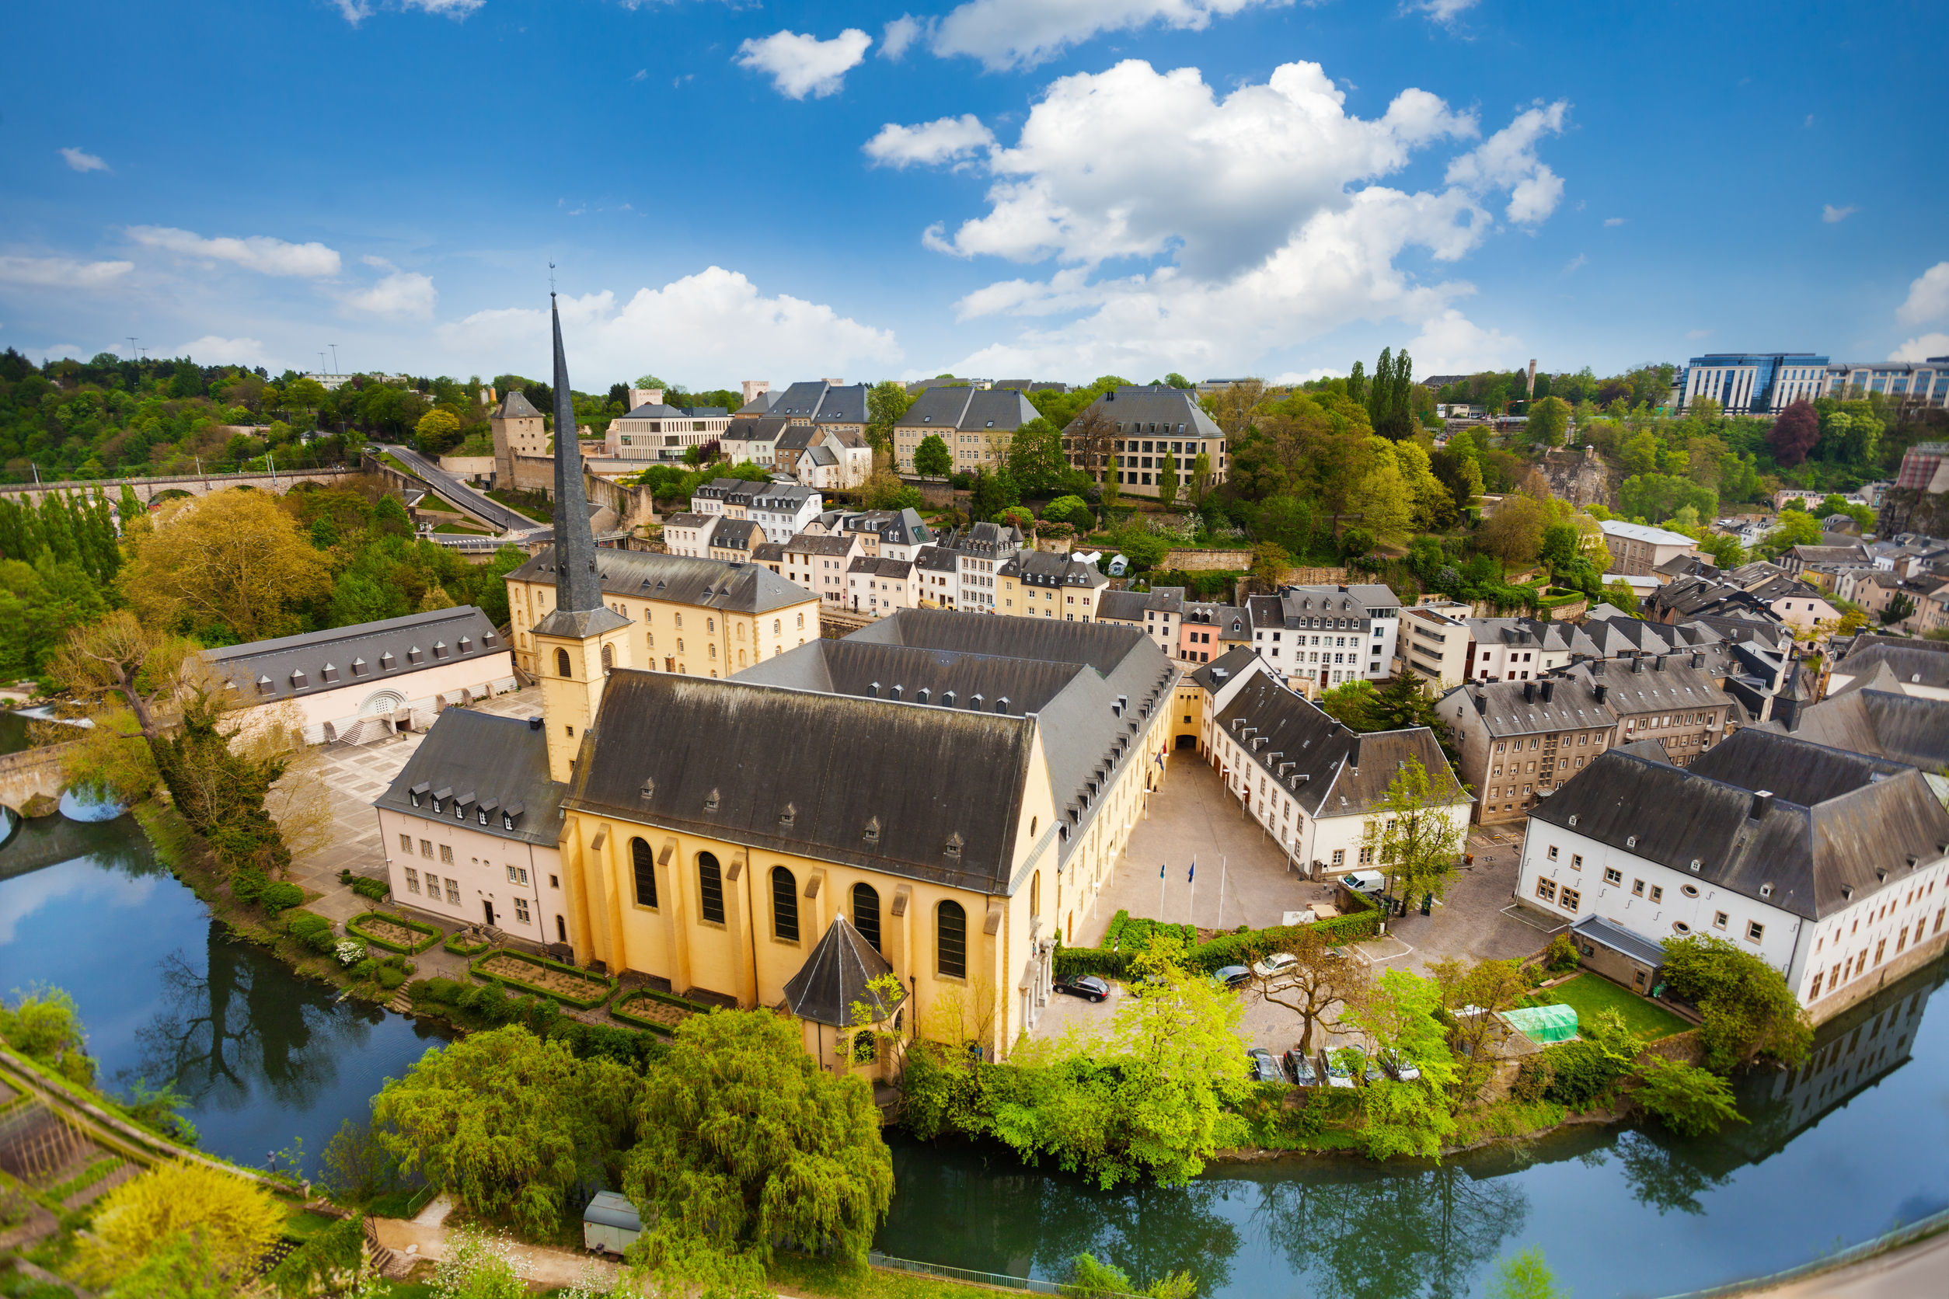
Giải nghĩa từ:
Lúc-xăm-bua: một nước của châu Âu, thủ đô là thành phố Lúc-xăm-bua.

Slide 5
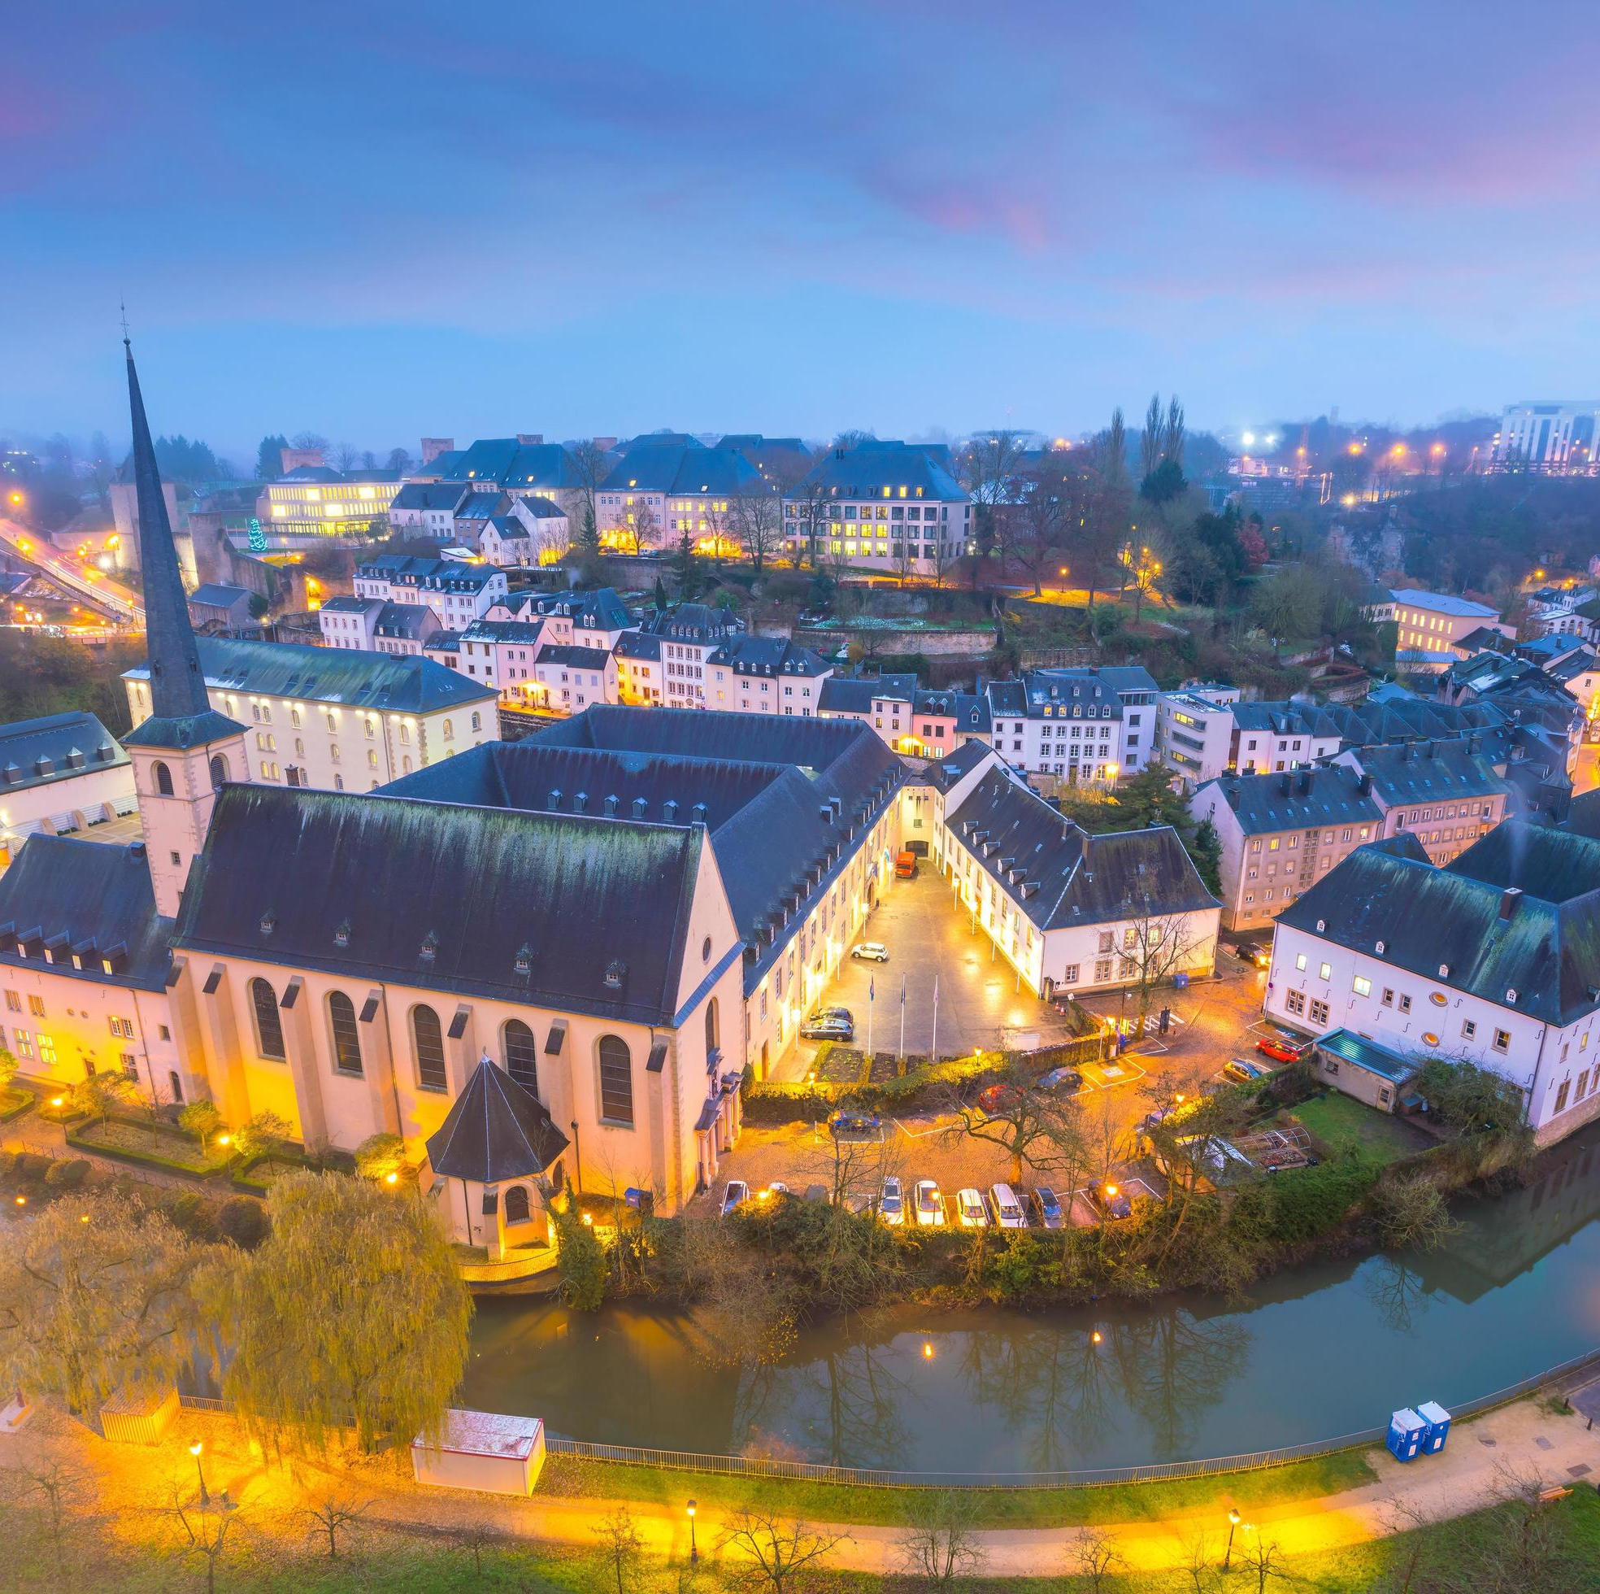
Giải nghĩa từ:
Hoa lệ: (nhà cửa, phố xá) đẹp lộng lẫy và sang trọng.

Slide 6


Luyện đọc từ
Lúc-xăm-bua
Mô-ni-ca
Giét-xi-ca
In-tơ-nét
Lưu luyến
Khuất hẳn

Slide 7
Luyện đọc câu
Điều bất ngờ là / tất cả học sinh đều lần lượt tự giới thiệu bằng tiếng Việt: // “Em là Mô-ni-ca.”,/ “Em là Giét-xi-ca.”…// Mở đầu cuộc gặp, / các em hát tặng đoàn bài Kìa con bướm vàng bằng tiếng Việt.//

Slide 8
Chia đoạn:
Đoạn 1: Từ đầu đến “Việt Nam, Hồ Chí Minh”.
Đoạn 2: Từ Hoá ra đến những trò chơi gì?”.
Đoạn 3: Đoạn còn lại.

Slide 9
Luyện đọc đoạn

Slide 10
Đọc hiểu

Slide 11


Đọc hiểu
Đoàn cán bộ Việt Nam gặp gỡ học sinh nước Lúc-xăm-bua, một nước ở châu Âu, thủ đô là thành phố Lúc xăm-bua.

Slide 12
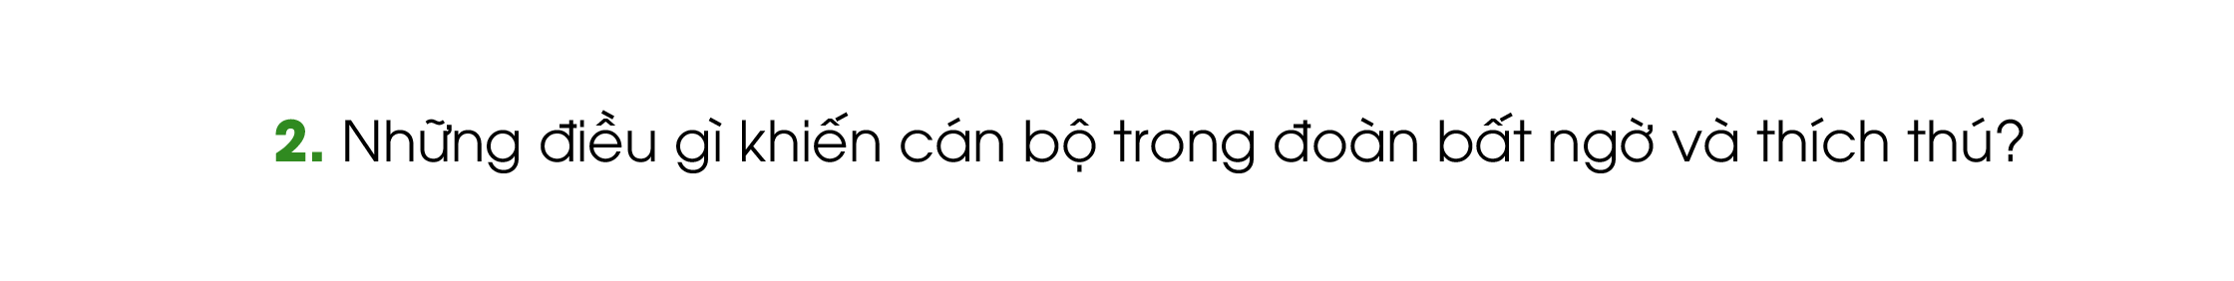
Đọc hiểu
Tất cả HS đều tự giới thiệu bằng tiếng Việt hát tặng đoàn bài hát bằng tiếng Việt, giới thiệu những vật đặc trung của Việt Nam đã sưu tầm được và Quốc kì Việt Nam; nói được bằng Việt những từ ngữ thiêng liêng, xúc động với người Việt Nam: “Việt Nam, Hồ Chí Minh”.

Slide 13
Đọc hiểu
3. Hình ảnh ở đoạn cuối bài nói lên điều gì? Chọn ý em thích:
a, Các bạn học sinh rất hiếu khách.
b, Các bạn học sinh rất yêu Việt Nam.
c, Đoàn cán bộ Việt Nam nhớ mãi tình cảm của học sinh nước bạn.

Slide 14
Đọc hiểu
4. Em có nhận xét gì về các bạn học sinh trong bài đọc này?
Các bạn học sinh trong bài đọc có tình cảm tốt đẹp với đất nước và con người Việt Nam, ham hiểu biết; quan tâm đến việc học tập và vui chơi của thiếu nhi Việt Nam.

Slide 15

NỘI DUNG
Bài văn kể lại cuộc gặp gỡ thú vị, đầy bất ngờ của đoàn cán ộViệt Nam với học sinh trường tiểu học ở Lúc-xăm-bua thể hiện tình hữu nghị, đoàn kết giữa các dân tộc.

Slide 16
Luyện tập

Slide 17
1) Tên riêng Lúc-xăm-bua được viết như thế nào? Chọn ý đúng:
a, Viết hoa chữ cái đầu tiên và đặt dấu gạch nối giữa các tiếng.
a, Viết hoa chữ cái đầu tiên và đặt dấu gạch nối giữa các tiếng.
b)Viết hoa chữ cái đầu tiên, không đặt gạch nối giữa các tiếng.
c)Viết hoa chữ cái đầu tiên của tất cả các tiếng trong tiếng trên.

Slide 18
2.Viết lại tên riêng của các bạn học sinh Lúc-xăm-bua trong bài đọc.

